Slide 1
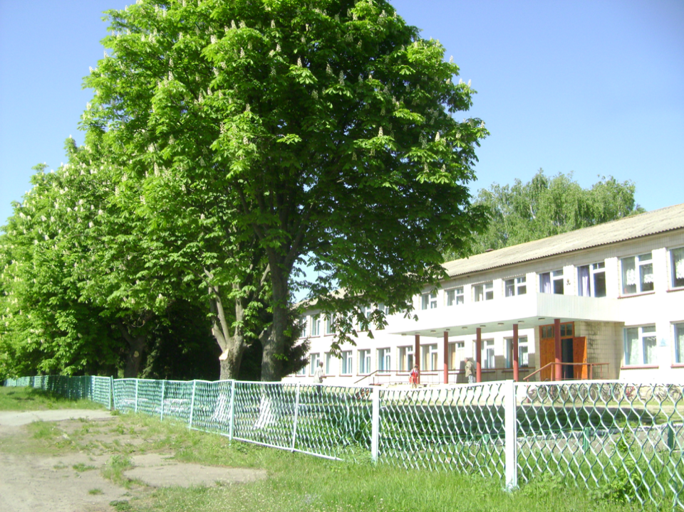

Зубівський навчально-виховний комплекс
Миргородської районної ради
Полтавської області

Slide 2
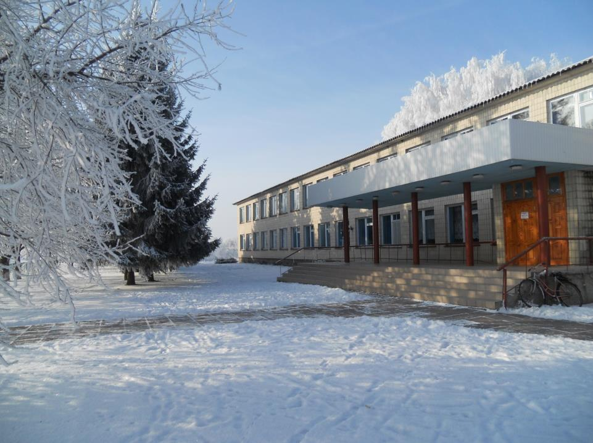

Феномен community school – що це і навіщо?
Найголовніше – тісний зв’язок із суспільством та громадою, в якій функціонує начальний заклад. Власне кажучи, взаємодія з громадою – це зв’язок освіти з реаліями життя. Співвідношення з основними завданнями школи та функціями освіти ( особистісна та громадянська орієнтація).

Slide 3
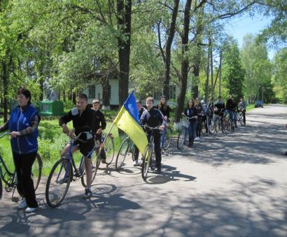
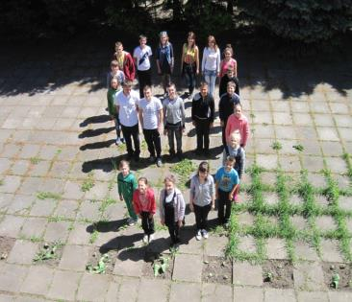
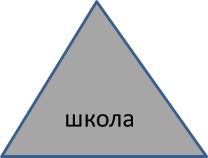
Громадсько – активна школа
Партнерство «школа – спільнота»
Демократизація школи та класу
Волонтерство

Slide 4
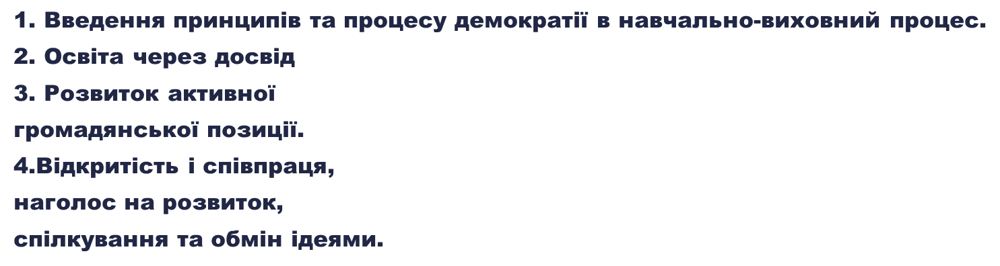
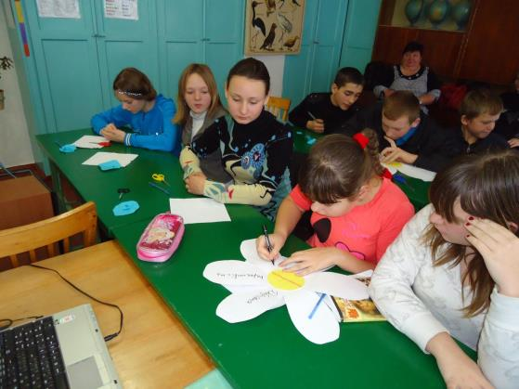
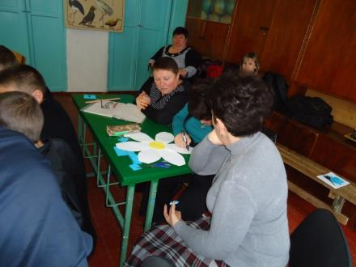

Мета нашої діяльності:

Slide 5
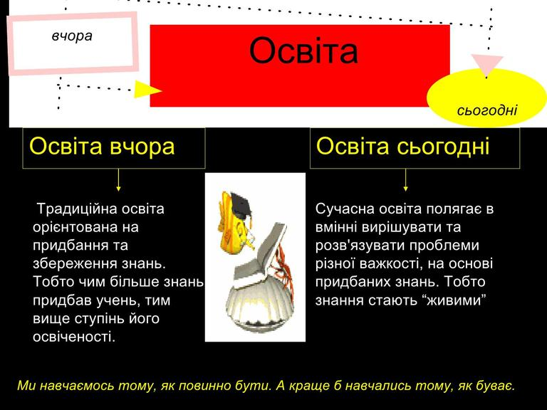

Slide 6
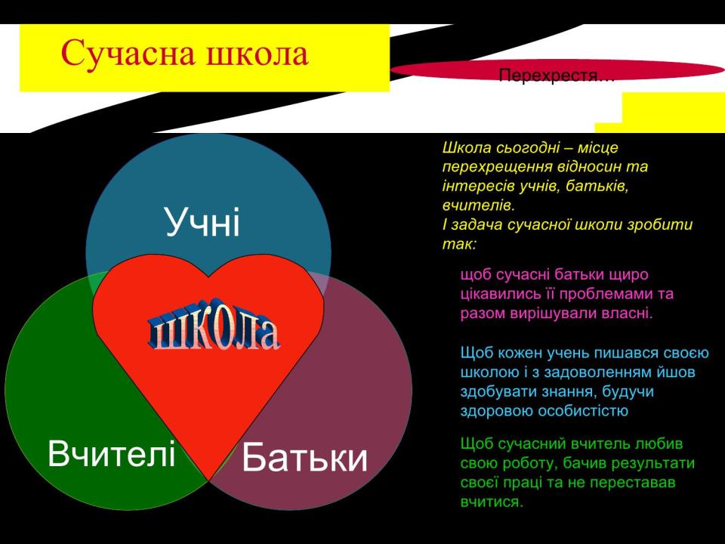
Наша школа – це:

Slide 7
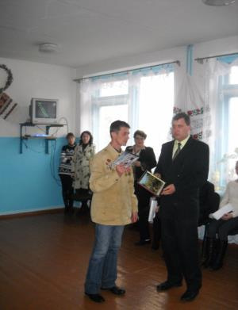
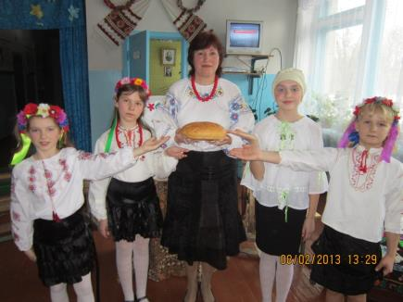

Проблема, над якою працює школа
Створення духу партнерства, взаємодопомоги, творчості та демократизму, удосконалення діяльності на основі участі у житті громади, спрямування на всебічний розвиток дитини та виховання патріотичних почуттів

Slide 8
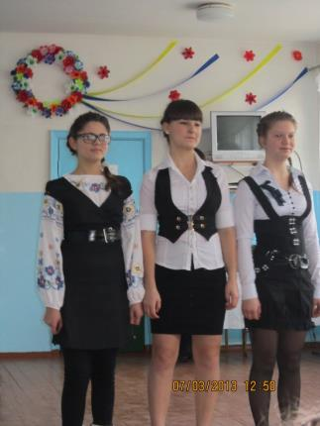
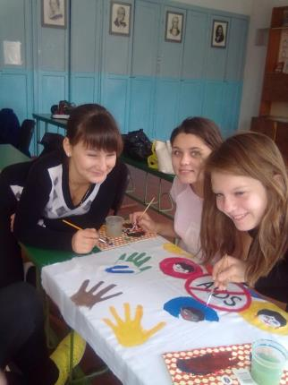
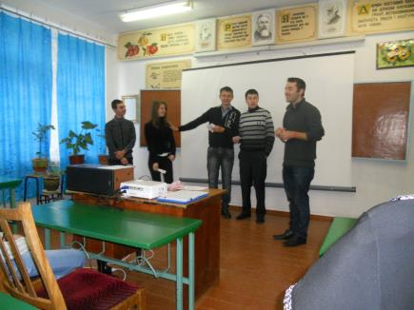
Ми - ГАШ
ГРОМАДСЬКО-АКТИВНА ШКОЛА
включає в свої уроки, позаурочну діяльність, реальне життя, створюючи єдине поле громадського виховання не тільки для учнів, але і всіх учасників освітнього процесу.

Slide 9


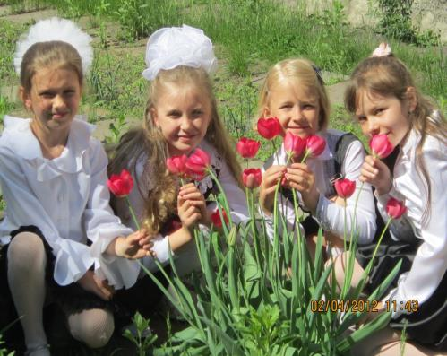
Наше кредо
Треба пам’ятати: кожна дитина – не тільки особистість, а й завтрашній громадянин.
Василь Сухомлинський
Науково-методична проблема,
над якою працює ГАШ
Об’єднати учнівський, учительський та батьківський колективи,, сільську громаду; формувати розвинену особистість з глибоко усвідомленою громадською позицією та високим рівнем соціальної адаптації; сприяти активізації громад у розв’язанні шкільних та місцевих проблем

Slide 10

Демократизація управління
Демократизація стосунків
Учнівське самоврядування
Демократизація школи
Демократизація уроку
Підтримка учнівських ініціатив
Співпраця з суспільними організаціями
Залучення позабюджетних коштів
Співпраця НВК з сільською громадою

Slide 11
Наші партнери
ПАФ «Гарант»
Сільська громада
Спілка ветеранів Афганістану
Зовнішні
Партнери
Внутрішні
Рада школи
Виховні центри
Батьківський комітет

Slide 12
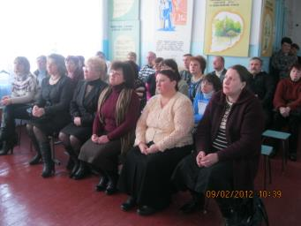
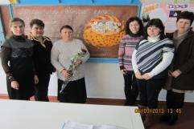
Демократичний підхід
приділяє більше уваги внутрішній оцінці учнів та отриманню задоволення від безпосереднього процесу навчання та інших видів діяльності ;
залучає учнів до презентації своєї діяльності перед реальними людьми та роботі над реальними проблемами;
сприяє добровільній співпраці та прагненню вчитися;
формує усвідомлення того, що знання повинні використовуватися і застосовуватися;
розвиває самостійність та активність учнів;
створює умови для гармонійного розвитку особистості педагога, учня, виявлення і підтримки обдарованого вчителя, школяра, стимулювання їхнього творчого потенціалу.

Slide 13

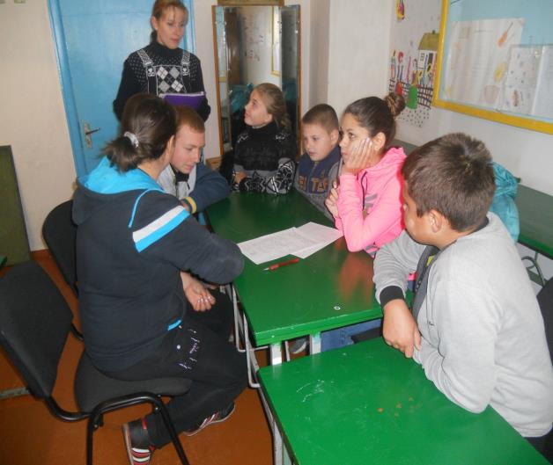
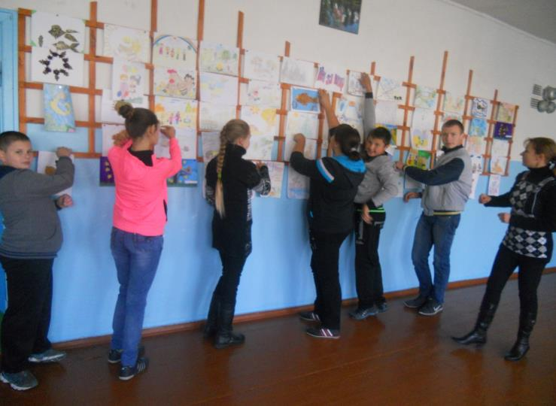
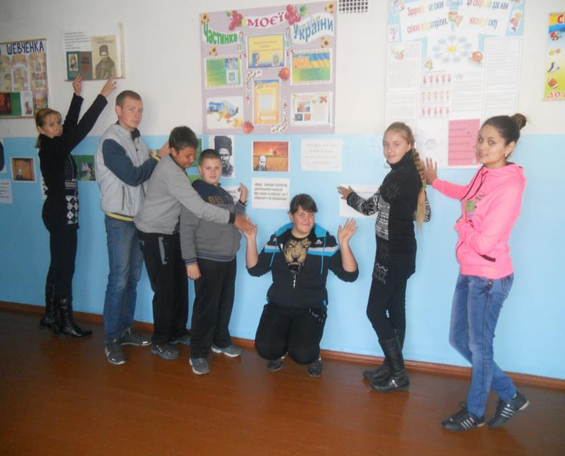
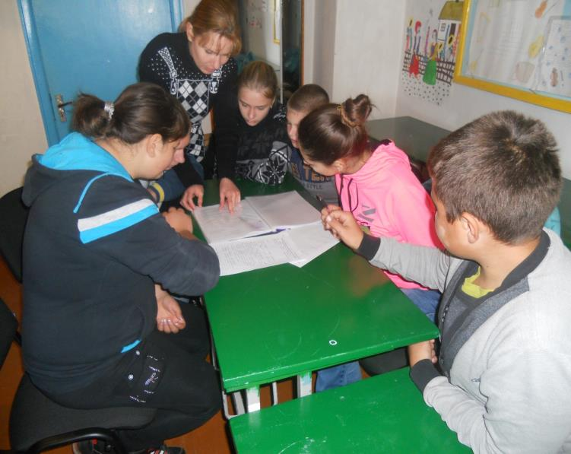
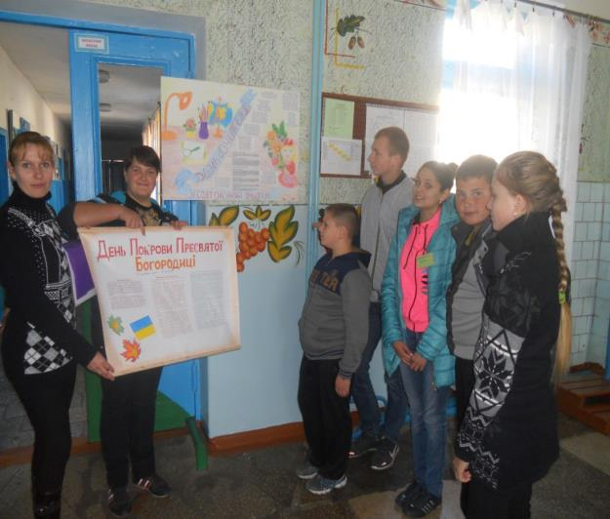

Slide 14
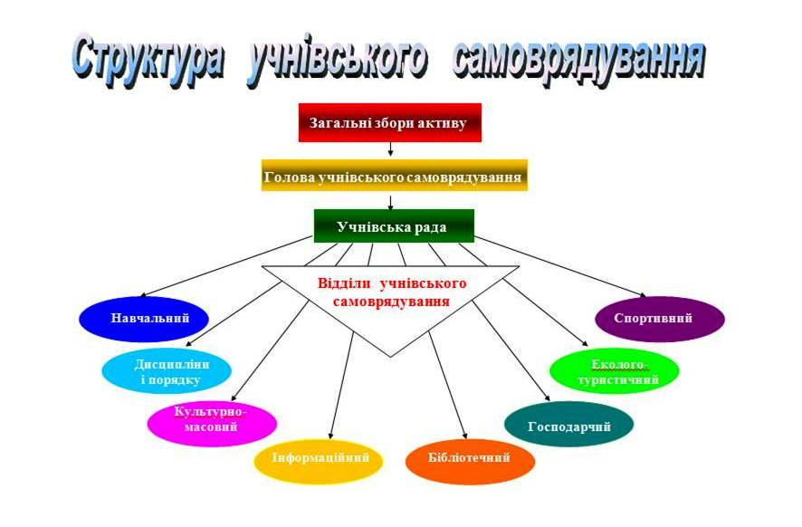
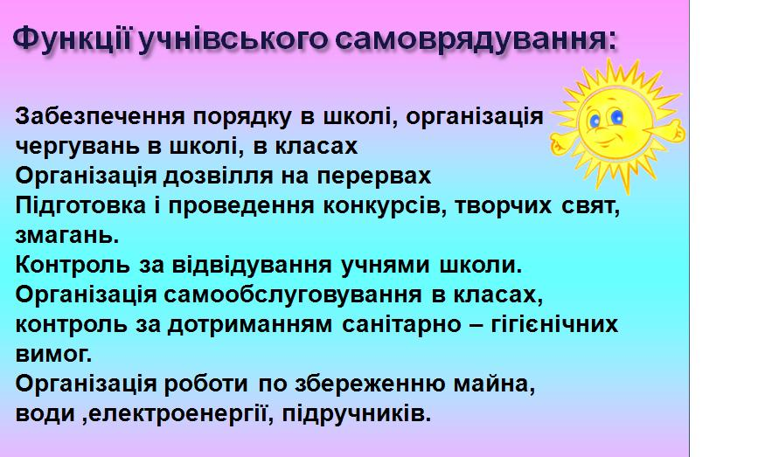
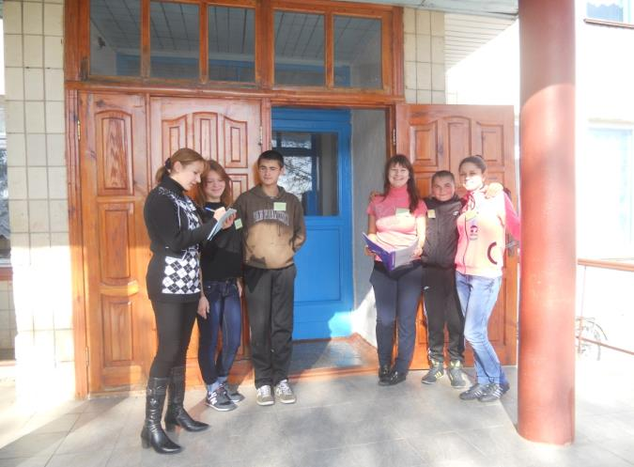
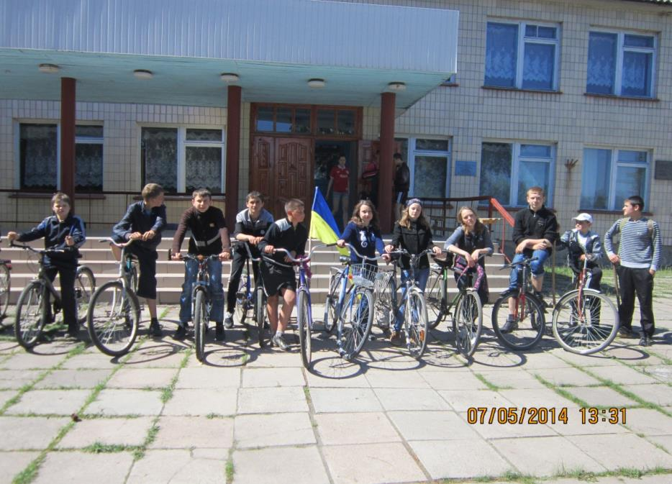
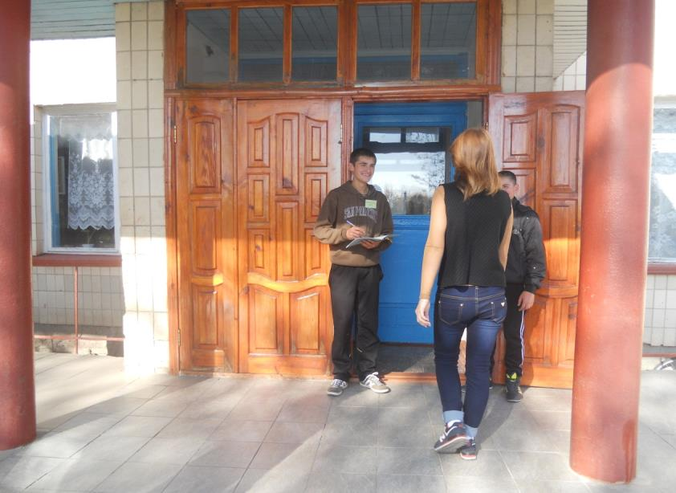
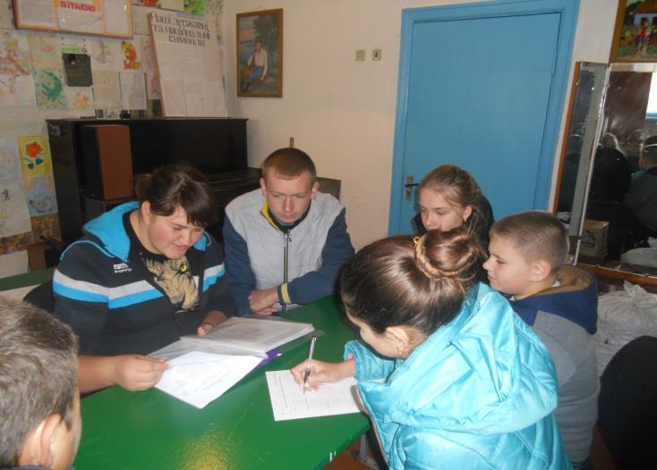
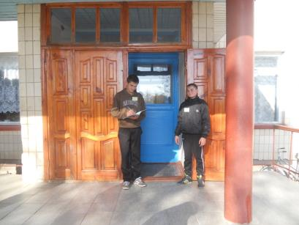

Slide 15
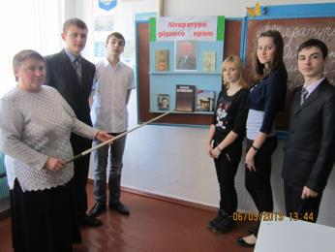
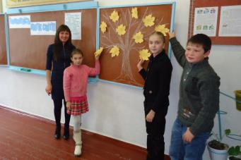

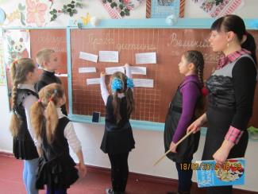
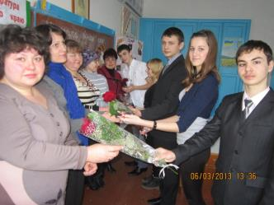
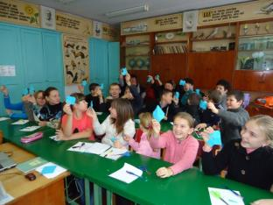
Наші пріоритети
Найдорожче багатство – знання та уміння
Найвище мистецтво – розуміння себе
Взаємодопомога та загальна підтримка

Slide 16
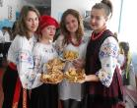

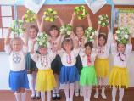
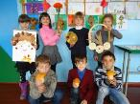
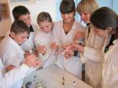
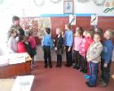
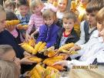
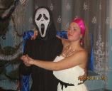
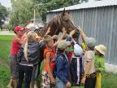

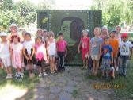
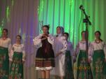
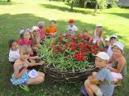
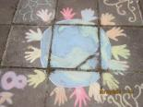
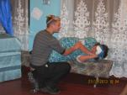
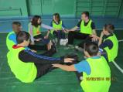
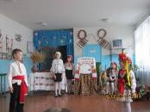



Проекти – це цікаво!
Дослідницькі
Технологічні
Творчі
ПРОЕКТ -
Екскурсійні
це
самоствердження
кожної дитини
Мистецькі
Інформаційні
Ігрові
Практично-
організаційні

Slide 17









Наші кроки до Успіху
Що може бути кращим для становлення
особистості, ніж відчуття успіху й
власної значущості від результатів
своєї праці.
В.Логвін
Українець - патріот
Повага до людей
У злагоді з природою
Творча особистість
Старанний учень
Здорова дитина

Slide 18





Освіта через досвід. Наші проекти та досягнення…

Slide 19








Slide 20







Slide 21











Батьки і діти… Діти і батьки…

Slide 22







Святкуємо народні свята

Slide 23








Любимо мистецтво

Slide 24






Ми – українці. Шевченківські дні у школі

Slide 25








До животворних джерел… Етнографічні проекти

Slide 26







Розвиток активної громадянської позиції. Патріотичне виховання

Slide 27






Ми будем довго пам”ятати… Екскурсія до Музею локальних воєн

Slide 28







Спортивні досягнення: ІІІ місце в загальному заліку Спартакіади; чемпіони районної Спартакіади з баскетболу; 7 років поспіль чемпіони районної Спартакіади з шахів; призери обласних змагань

Slide 29





Здоров”я – наше багатство!

Slide 30






Участь у проектах «Школа проти СНІДу»

Slide 31









Життя у злагоді з природою

Slide 32








ДНЗ «Світлячок». Зростають юні громадяни…

Slide 33







Відкритість і співпраця “Ми працю любимо, що в творчість перейшла…“

Slide 34










Моя маленька Батьківщина (участь у святкуванні Дня села)

Slide 35





Зростаємо патріотами. Майбутні захисники Вітчизни

Slide 36






Уміємо працювати – уміємо відпочивати…

Slide 37




Школа – це тонкий і чутливий музичний інструмент, який творить мелодію людської гармонії, що впливає на думку кожного вихованця, але творить лише тоді, коли цей інструмент добре настроєний

